Slide 1
Similarity-based Mating Schemeを取り入れた
マルチタスク最適化の実装
瓜田 俊貴

Slide 2
Similarity-based Mating Scheme
複数回のバイナリトーナメントで選ばれた個体から，親個体となる2個体を選択する手法である．
親個体1は目的関数空間の端の方から選択し，
親個体2は，親個体1と類似した個体を選択する
親個体選択方法である．
H. Ishibuchi and Y. Shibata ,“A similarity-based mating scheme for evolutionary multiobjective optimization”, GECCO 2003

Slide 3
Similarity-based Mating Scheme
親個体1の選択方法
Step 1.
バイナリトーナメントをα 回実行
f₂(x)
f₁(x)
目的関数空間

Slide 4
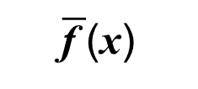

Similarity-based Mating Scheme
親個体1の選択方法
Step 2.
解の平均 $\overline{\text{f} }$(x)を導出
f₂(x)
$\overline{\text{f} }$(x)
f₁(x)
目的関数空間

Slide 5

Similarity-based Mating Scheme
親個体1の選択方法
Step 3.
$\overline{\text{f} }$(x)から再遠方の解を選択
親個体
1
f₂(x)
f₁(x)
目的関数空間

Slide 6
Similarity-based Mating Scheme
親個体2の選択方法
Step 1.
バイナリトーナメントをβ 回実行
x₂
x₁
決定変数空間

Slide 7
Similarity-based Mating Scheme
親個体2の選択方法
Step 2.
親個体1と最近傍の解を選択
親個体
1
x₂
親個体
2
x₁
決定変数空間

Slide 8
概要
Similarity-based Mating Sheme(SMS)を
取り入れたマルチタスク最適化アルゴリズムを
実装する．
最初に，最適なパラメータを決定するために，NSGA-IIでパラメータの検証を行う．

Slide 9
疑問
最適なパラメータをどのように決定するか
方法1
  各問題(CIHS～NILS)で得られた結果をランク付けして，
  合計ランクが優れているパラメータを採用
方法2
  各問題で得られたIGDを正規化し，その合計値が優れている
  パラメータを採用
方法3
  元のNSGA-IIとの性能差を計算し，差が大きいパラメータを採用

Slide 10
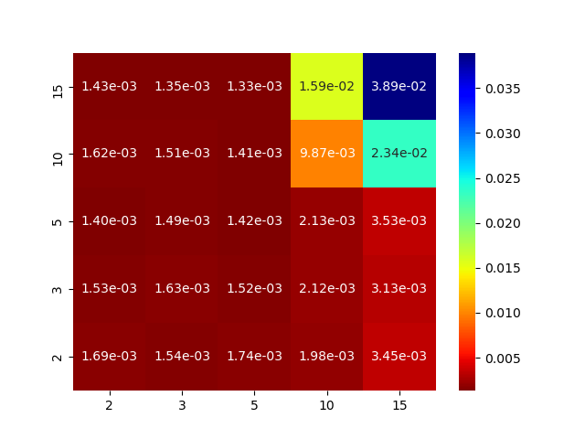
CIHS Task1
α
β

